Slide 1
CYBER SECURITY CAPSTONE DESIGN
최종 발표회
HUMANS
AJOU UNIVERSITY
아주대학교

Slide 2
CONTENTS
01 02 03 04
Abstract
Introduction
Related work
Proposed system
05 06 07 FIN.
Implementation results
Conclusion
References
AJOU UNIVERSITY
아주대학교

Slide 3
Abstract
CYBER SECURITY CAPSTONE DESIGN
01
Project Purpose
It shows that advances in artificial intelligence, especially machine learning, can easily make CAPTCHA vulnerable.
System Components and Functions
The system components and functions are as follows.
Crawler : Web data extraction, automatic input
Pre-processor : Preprocessed CAPTCHA data for machine learning.
ML model : CAPTCHA data prediction
Implementation Results
For Gmarket and Auction, the following process has been fully implemented.
save user’s information > extract data > pre-processes data
> predict captcha > automatic input
Future Development Direction
Update Learning Data
Extend Valid Sites
HUMANS
Notes:
System Composition and Functions
The system components and functions are as follows.
The system of our project consists of crawler, Pre-processor and machine learning model.
The crawler extracts Chrome's web information and CAPTCHA data. And It also automatically enters user information and predict results.
The Pre-processor processes the CAPTCHA data so that it can be used by machine learning.
The Machine Learning model predicts processed CAPTCHA data.
implementation results]
For Gmarket and Auction, the following process has been fully implemented.
First, save the user's information. Then track the user's web surfing, and then extract the data from that page when the CAPTCHA window opens.
And extracted data are pre-processed and applied to machine learning models.
Finally, the value predicted through the model is automatically entered with the user information.
The future direction of development of our project is as follows:
We need to update our learning model to match the various CAPTCHA data and to increase accuracy.
It's just a Gmarket and Auction now, but we need to extent a valid site.

Slide 4
개요
CYBER SECURITY CAPSTONE DESIGN
02
제안 배경
captcha의 실효성에 대한 의문
인공지능의 발전에 따른 악용 사례 증가
인간을 증명하는 방식에 대한 실효성 증명 및 취약성 분석
개발 내용
AI 활용 Anti-Captcha 프로그램
사용자 정보 및 captcha 텍스트 자동 입력
주요 기능
Anti-Captcha
User Info 자동입력
추가 목표
AI 러닝 사용 데이터 업데이트
타 사이트의 captcha에도 사용할 수 있도록 개발
HUMANS
Notes:
System Composition and Functions
The system components and functions are as follows.
The system of our project consists of crawler, Pre-processor and machine learning model.
The crawler extracts Chrome's Web information and CAPTCHA data and automatically enters user information and forecast results.
The Pre-processor pre-processes the CAPTCHA data so that it can be used by machine learning.
The Machine Learning model predicts processed CAPTCHA data.
implementation results
First, save the user's information. Then track the user's web surfing, and then extract the data from that page when the CAPTCHA window opens.
And data extracted are pre-treated and applied to machine learning models.
Finally, the value predicted through the model is automatically entered with the user information.
The future direction of development of our project is as follows:
We need to update our learning model to match the various CAPTCHA data.
It's just a Gmarket and Auction now, but we need to extent a valid site.

Slide 5
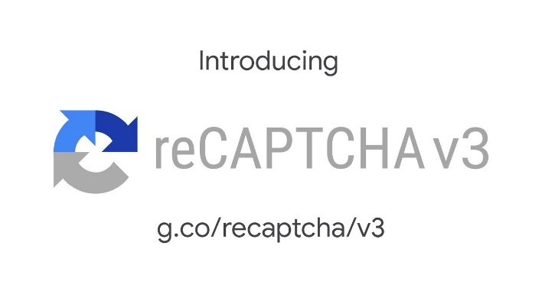

기술 동향
CYBER SECURITY CAPSTONE DESIGN
03
#reCaptcha
HUMANS

Slide 6

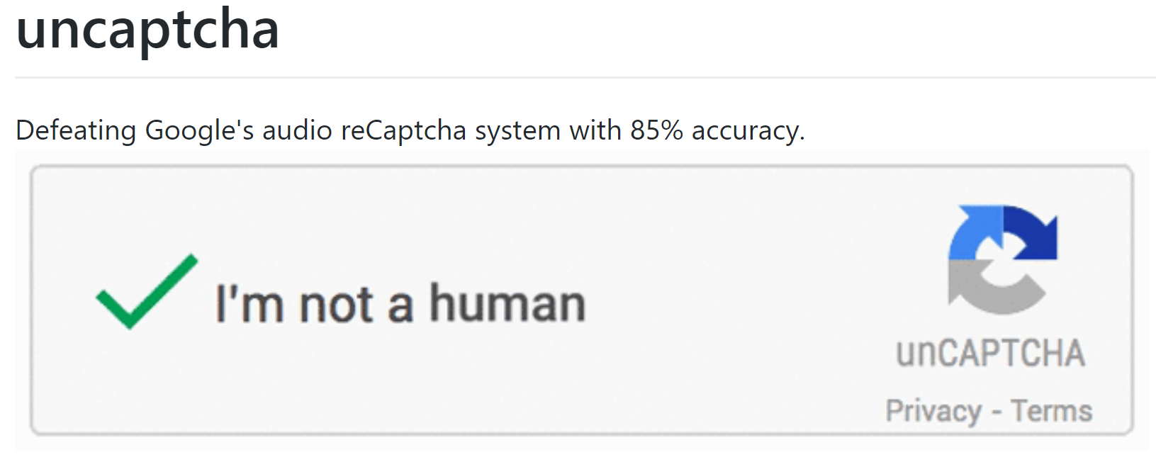
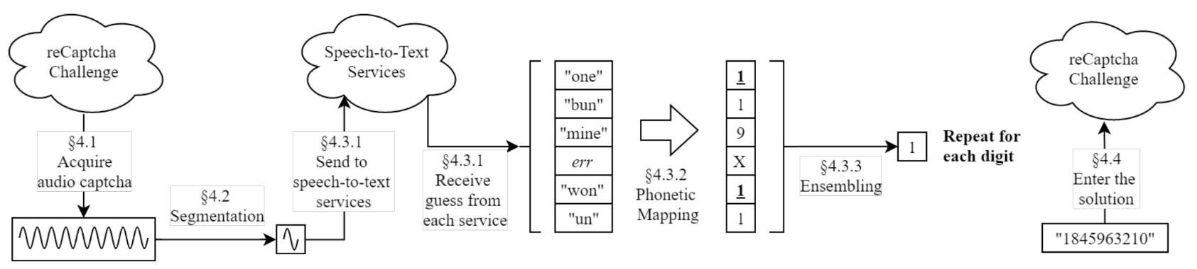
기술 동향
CYBER SECURITY CAPSTONE DESIGN
03
#unCaptcha
HUMANS

Slide 7
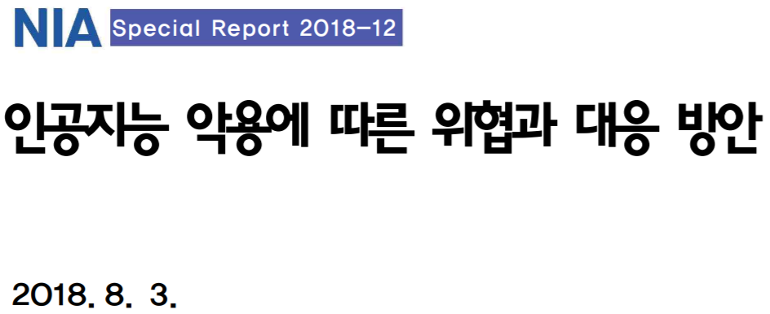
기술 동향
CYBER SECURITY CAPSTONE DESIGN
03
#한국 정보화 진흥원
HUMANS

Slide 8
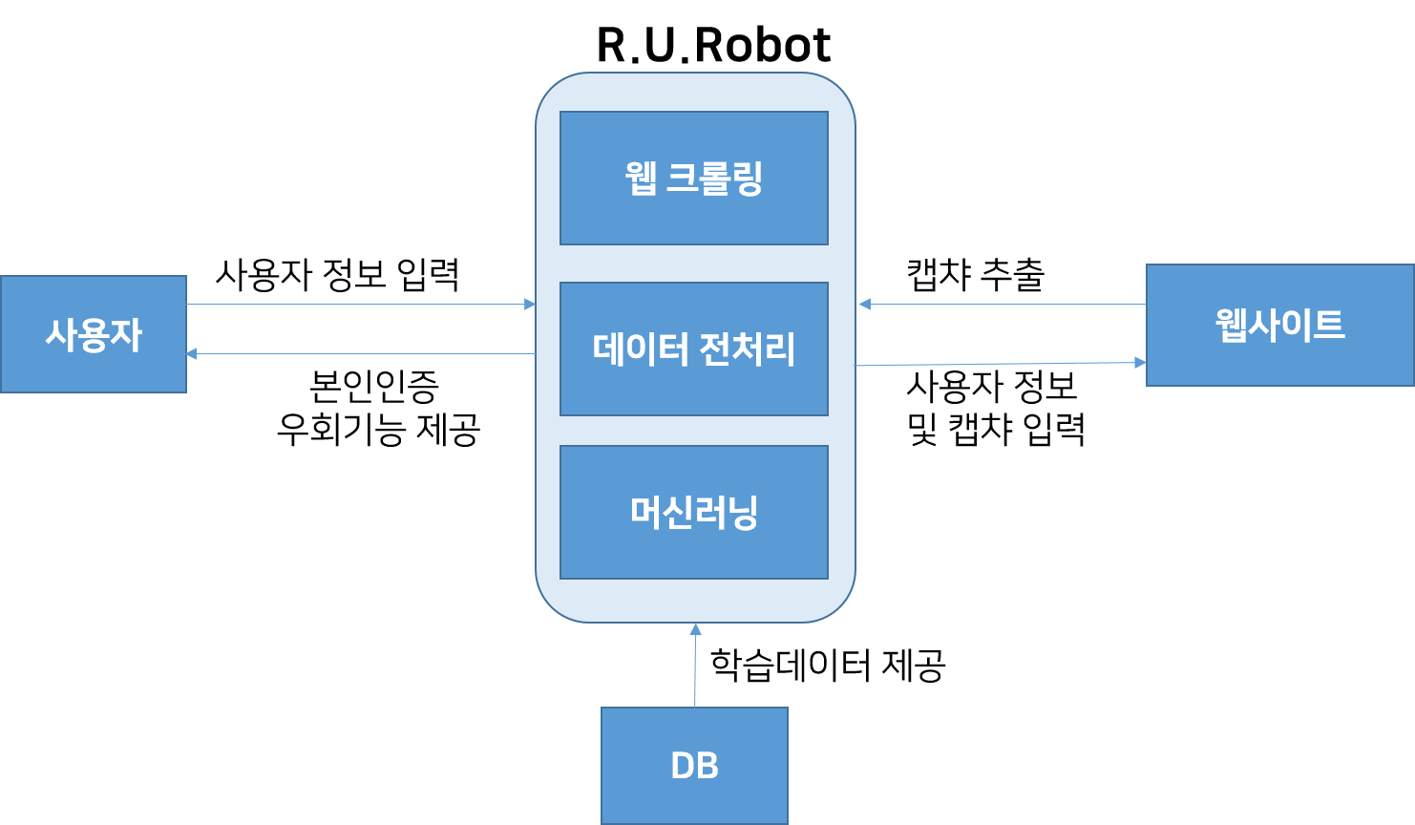
시스템 제안
CYBER SECURITY CAPSTONE DESIGN
04
#SCD
HUMANS

Slide 9
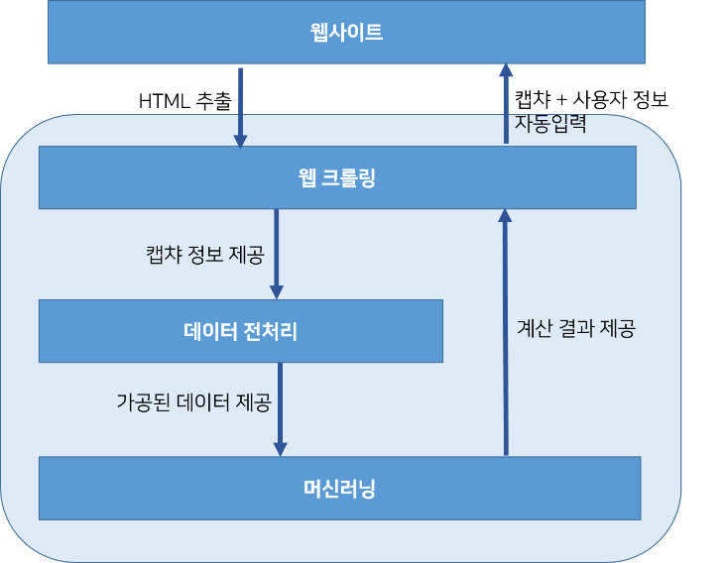
시스템 제안
CYBER SECURITY CAPSTONE DESIGN
04
#SCD
HUMANS

Slide 10
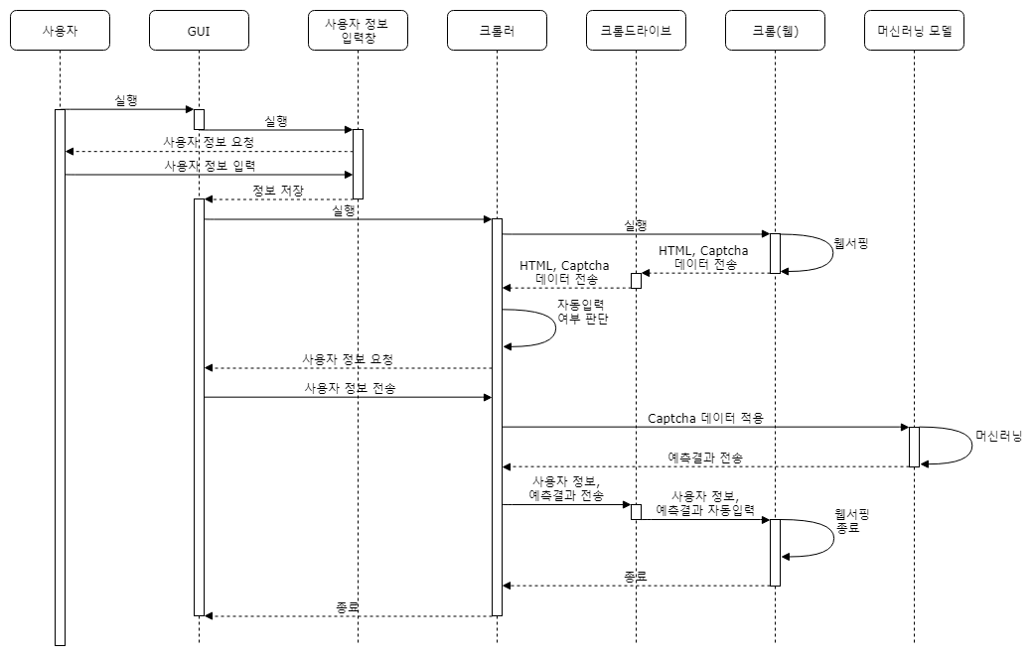
시스템 제안
CYBER SECURITY CAPSTONE DESIGN
04
#SequenceDiagram
HUMANS

Slide 11
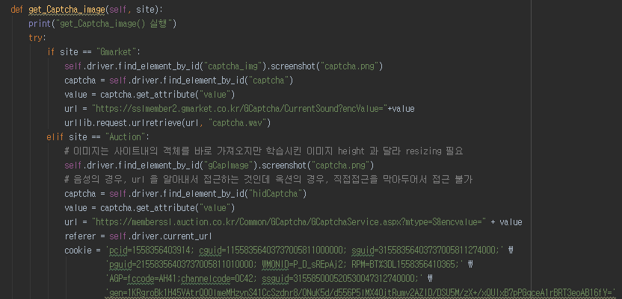
시스템 제안
CYBER SECURITY CAPSTONE DESIGN
04
#Algorithm #Crawler
HUMANS

Slide 12

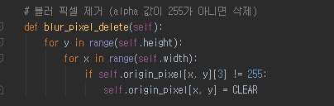
시스템 제안
CYBER SECURITY CAPSTONE DESIGN
04
#Algorithm #Preprocessing #image
#원본 데이터
#블러 제거
HUMANS

Slide 13

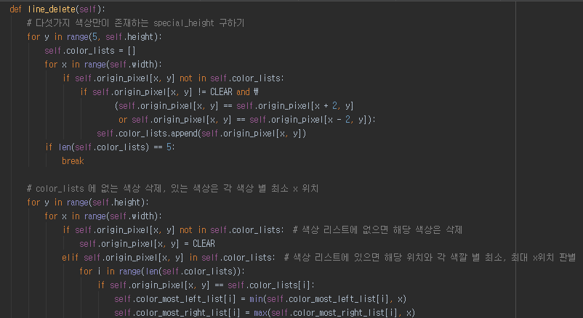
시스템 제안
CYBER SECURITY CAPSTONE DESIGN
04
#라인 제거
#Algorithm #Preprocessing #audio
HUMANS

Slide 14





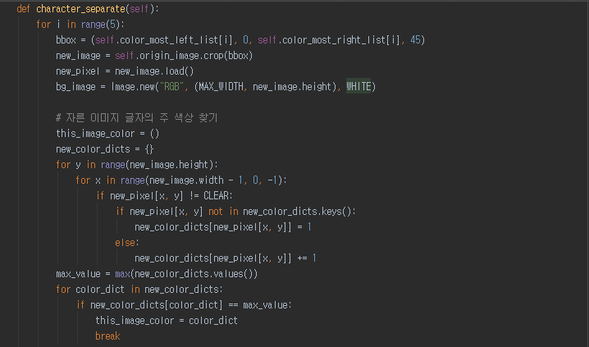
시스템 제안
CYBER SECURITY CAPSTONE DESIGN
04
#알파벳별 분리
HUMANS

Slide 15
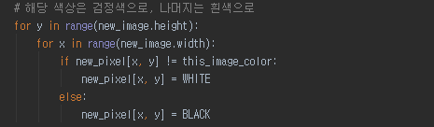





시스템 제안
CYBER SECURITY CAPSTONE DESIGN
04
#흑백화
HUMANS

Slide 16
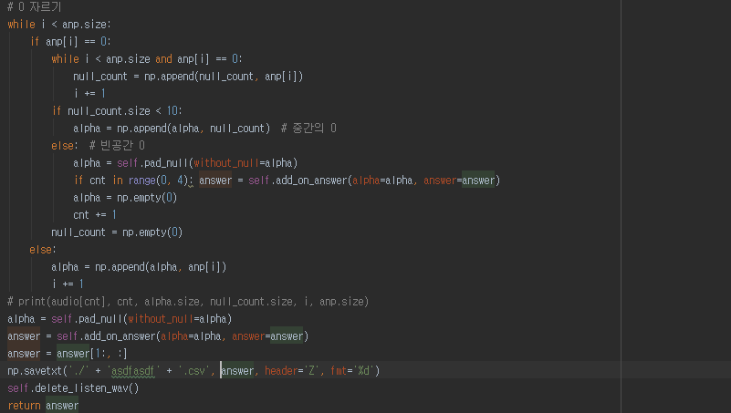
시스템 제안
CYBER SECURITY CAPSTONE DESIGN
04
#Algorithm #Preprocessing #audio
HUMANS

Slide 17
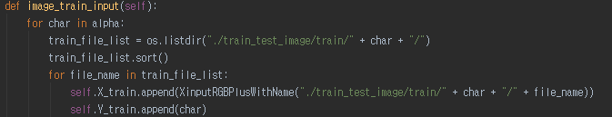
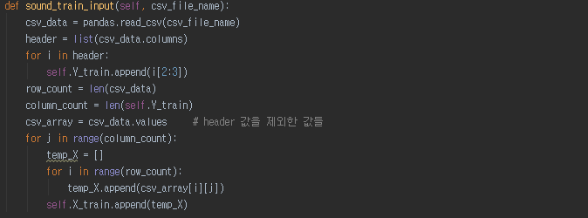
시스템 제안
CYBER SECURITY CAPSTONE DESIGN
04
#Algorithm #MachineLearning
#train #image
#train #audio
HUMANS

Slide 18
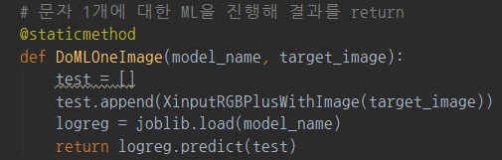
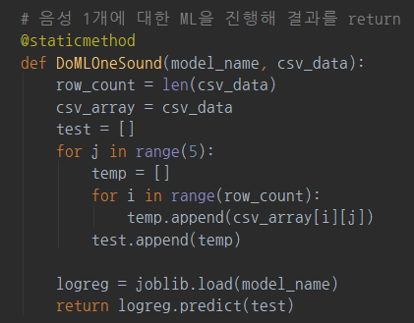
시스템 제안
CYBER SECURITY CAPSTONE DESIGN
04
#Algorithm #MachineLearning
#test #image
#test #audio
HUMANS

Slide 19
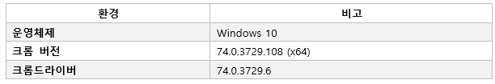
구현 결과
CYBER SECURITY CAPSTONE DESIGN
05
#테스트_환경
HUMANS

Slide 20
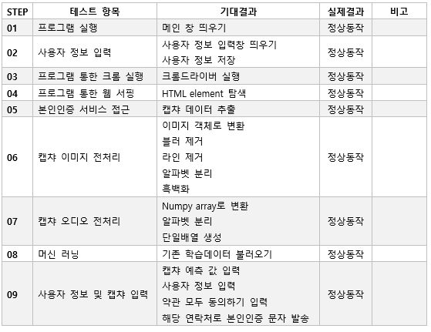
구현 결과
CYBER SECURITY CAPSTONE DESIGN
05
#테스트_시나리오
HUMANS

Slide 21
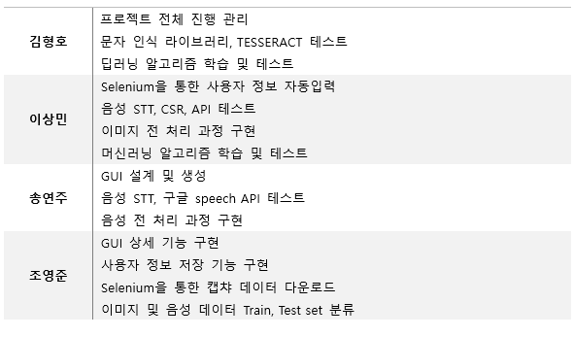
결론
CYBER SECURITY CAPSTONE DESIGN
06
#역할분담
HUMANS

Slide 22
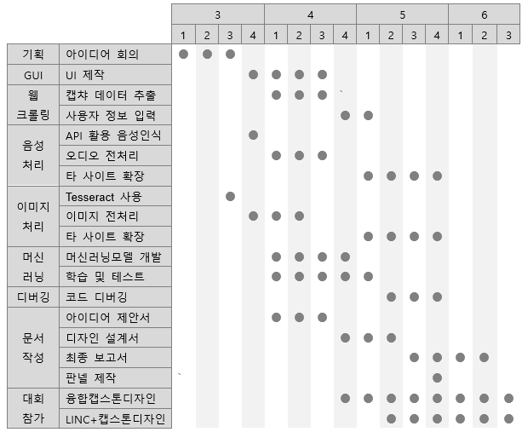
결론
CYBER SECURITY CAPSTONE DESIGN
06
#개발 일정
HUMANS

Slide 23
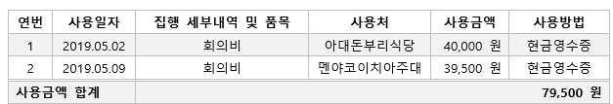
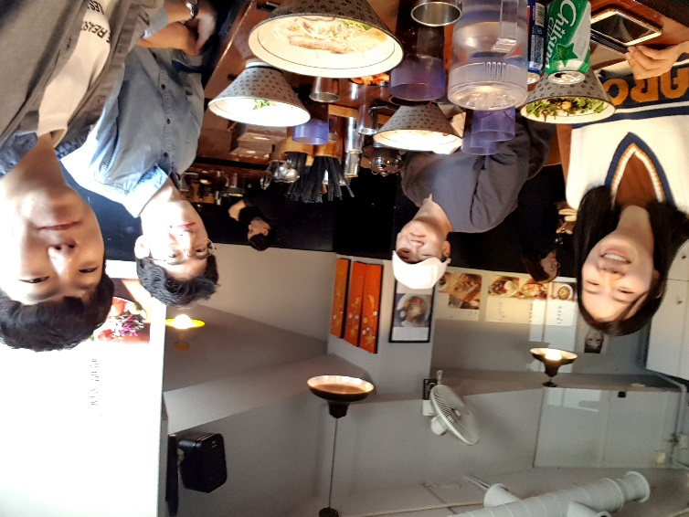
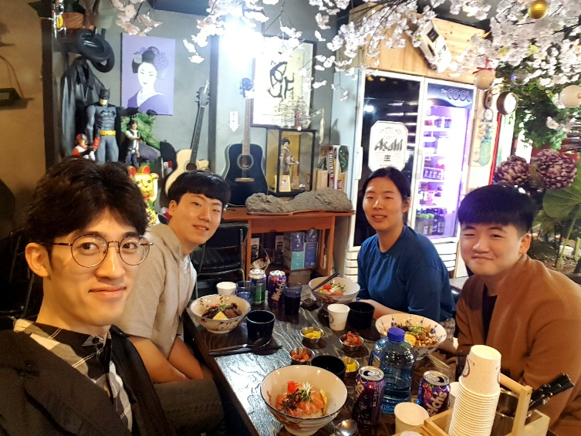
결론
CYBER SECURITY CAPSTONE DESIGN
06
#개발비용
HUMANS

Slide 24
결론
CYBER SECURITY CAPSTONE DESIGN
06
위험요소 및 해결방안
(지마켓) 본인인증 페이지 로딩 시간 지연
▶사용자 정보 입력과 머신러닝 스레드로 구현
포멧에 맞지않는 데이터 입력시 프로그램 오류 발생
▶ 사용자 정보 입력시 유효성 검사
HUMANS

Slide 25
결론
CYBER SECURITY CAPSTONE DESIGN
06
결 론
웹페이지 상의 취약점
캡챠 이미지 데이터의 취약점
캡챠 오디오 데이터의 취약점
HUMANS

Slide 26
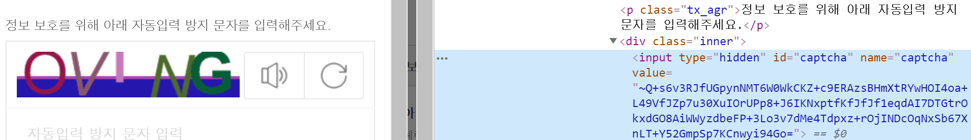
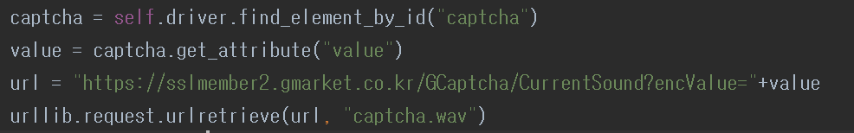
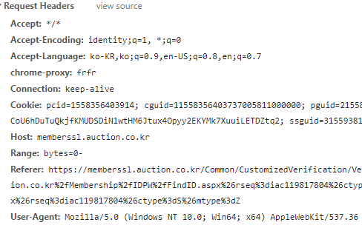
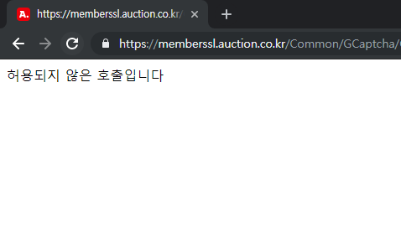
결론
CYBER SECURITY CAPSTONE DESIGN
06
웹페이지 상의 취약점
Gmarket
옥션
HUMANS
Notes:
지마켓의 경우 captcha 이미지가 등장하는 웹 페이지 상의 html 코드 내에서 손쉽게 captcha 이미지 및 음성에 사용되는 value 값을 찾아낼 수 있었다. 그리고 이와 같이 해당 value 를 이용한 코드 몇줄만으로도 captcha의 이미지와 음성 파일을 다운로드 받을 수 있었다.
이렇게 보안매체의 데이터를 손쉽게 가져올 수 있을수록 이를 갖고 인공지능을 쉽게 학습시킬 수 있게 된다. 따라서 해당 서비스를 제공해줄때 부터 핵심 데이터의 노출을 최소화할 수 있는 방법을 마련해야할 것이다.
옥션의 경우 지마켓과는 좀 달랐던 점이 음성파일 다운로드가 단순히 링크 접속을 통해서만 되지 않았다. 원인을 찾아보니 request 시에 헤더값을 맞게 설정해야 했기 때문이다. 이 때 원래 페이지 상에선 쿠키값이 매번 바뀌는데 실제로 request 시도 시 쿠키값을 이전에 사용된 값을 사용해도 통과된다. 그래서 헤더값만 맞춰 설정 시 무난하게 파일을 다운로드 할 수 있었는데, 단순 헤더여부만 판별하는 것이 아닌 세부 값까지 검사하도록 한다면 좀 더 보안성을 높일 수 있을 것이라 생각한다.

Slide 27


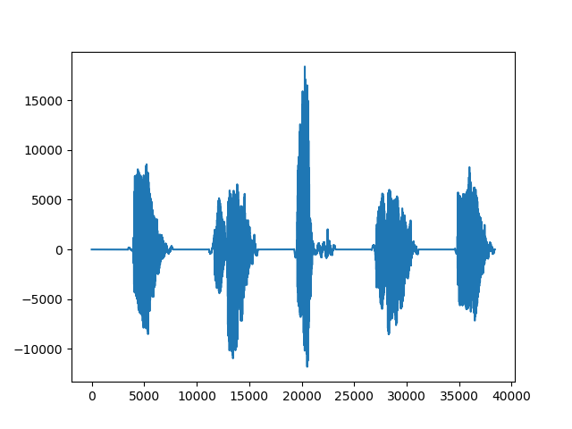
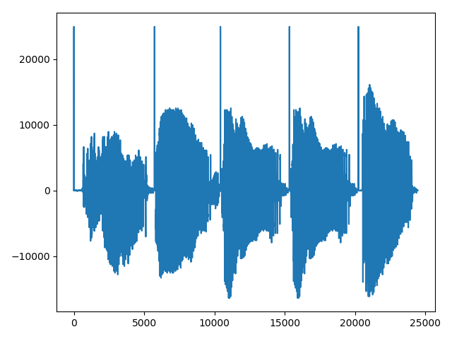
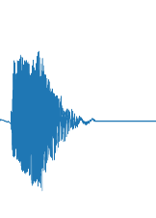
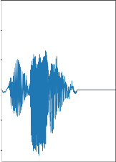
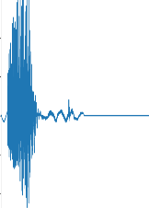
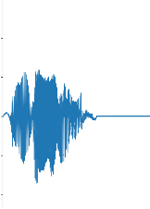
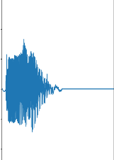
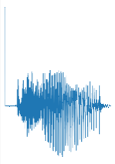
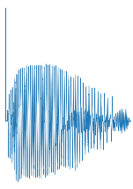
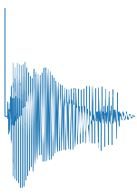

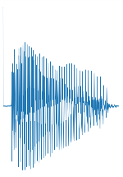
결론
CYBER SECURITY CAPSTONE DESIGN
06
캡챠 데이터의 취약점
이미지
노이즈 제거
오디오
- Gmarket & Auction
- Danal
HUMANS
Notes:
다음으로는 Captcha 데이터 자체의 취약점이다.
먼저 Gmarket & Auction 의 이미지 데이터를 보면 서로 다른 7가지 색으로 노이즈와 글자가 구성되어 있다. 여기서 노이즈가 단일색으로 구성되며, 글자와 다르기 때문에 글자에서 노이즈를 분리해내는 작업이 어렵지 않았다. 또한 각 글자들 또한 단일색으로 구성되어 있기 때문에 각 글자들 역시 분리하는 작업이 어렵지 않게 이루어졌다.
그 다음으로는 음성 데이터다. 음성 데이터는 Gmarket & Auction 과 본인인증 서비스 제공 업체중 하나인 Danal의 데이터를 분석해 보았는데, 화면에 보다시피 각 음성들마다 고정적인 패턴으로 구성되어 있으며 이는 각 글자별로 데이터를 분리하기 매우 쉽게 해주는 요소이다.
이처럼 데이터 혹은 노이즈의 패턴이 고정적일수록 더 쉽게 분리하고 제거할 수 있다. 이는 인공지능 학습을 위한 데이터 수집이 쉬워짐을 의미하며, 데이터 수집이 쉬워질수록 짧은 시간내에 더 많은 데이터의 수집이 가능, 인공지능의 정확도가 높아지는 요소가 된다.
--(동일 알파벳의 케이스도 보여주면 좋을듯)--
여기서 그나마 이미지 데이터의 경우 같은 알파벳의 경우라도 매번 생성되는 형태가 조금씩 다르기 때문에 정확도를 좀 더 낮게 나왔는데, 음성의 경우 각 알파벳마다 동일한 성우의 음성이 그대로 사용되어 인공지능의 학습이 더 쉬웠으며, 이는 정확도 100% 라는 현상을 이끌어 내게 되었다.

Slide 28
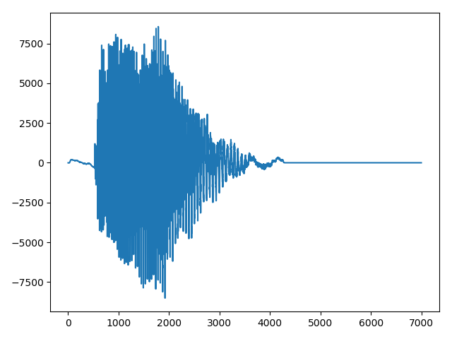






결론
CYBER SECURITY CAPSTONE DESIGN
06
캡챠 데이터의 취약점
동일 문자의 경우
HUMANS
Notes:
여기서 그나마 이미지 데이터의 경우 같은 알파벳의 경우라도 매번 생성되는 형태가 조금씩 다르기 때문에 정확도를 좀 더 낮게 나왔는데, 음성의 경우 각 알파벳마다 동일한 성우의 음성이 그대로 사용되어 인공지능의 학습이 더 쉬웠으며, 이는 정확도 100% 라는 현상을 이끌어 내게 되었다.
음성은 파일 하나를 복붙한 것처럼 보이는데 진짜 서로 다른 데이터 일지라도 같은 알파벳이면 완전 똑같은 형태를 보여준다.
앞서 말했듯이 데이터를 손쉽게 수집할 수 있을수록, 그리고 이처럼 데이터들의 구성이 단조로울수록 인공지능 알고리즘의 학습이 더욱 쉬워진다. 인공지능의 악성 행위에 따른 피해를 막기 위해서는 우선적으로 해당 인공지능 알고리즘의 학습을 위한 데이터 수집이 어렵도록 해야 한다. 이를 위해서 비정상적 혹은 비 인가 접근을 차단하는 웹 보안 방식을 적용할 수 있을 것이다. 또한 데이터들에 대해서도 패턴을 더욱 다양화 하여 인공지능 알고리즘의 학습 후에도 높은 정확도를 내지 못하도록 해야 한다.

Slide 29
결론
CYBER SECURITY CAPSTONE DESIGN
06
사회적 영향
본인인증 서비스 발전에 기여
인공지능의 위험성 알림
BUT, 악용될 가능성 존재
HUMANS

Slide 30
결론
CYBER SECURITY CAPSTONE DESIGN
06
프로그램 발전 방향
학습 데이터 업데이트 기능 구현
검증 가능한 사이트 확장
크로스브라우징
본인인증 페이지 로딩 시간 단축
(상용화 시) 사용자 정보 암호화
HUMANS

Slide 31
참고 자료
CYBER SECURITY CAPSTONE DESIGN
07
[01] 보안뉴스, “구글의 웹사이트 보호 장치인 리캡챠, 다시 한 번 깨지다”, 2019.01
[02] github, https://github.com/ecthros/uncaptcha2, 2019.01
[03] 위키피디아, https://ko.wikipedia.org/wiki/CAPTCHA
[04] 한국정보화진흥원, 인공지능 악용에 따른 위협과 대응 방안
[05] SCD, https://study.com/academy/lesson/system-context-diagram-description-examples.html
[06] 웹크롤러, https://beomi.github.io/2017/02/27/HowToMakeWebCrawler-With-Selenium/
[07] https://www.nia.or.kr/common/board/Download.do?bcIdx=20146&cbIdx=82618&fileNo=1
[08] http://nownews.seoul.co.kr/news/newsView.php?id=20180222601022
[09] http://news.kbs.co.kr/news/view.do?ncd=3601037
[10] 테스트 시나리오, https://neokido.tistory.com/entry/%ED%85%8C%EC%8A%A4%ED%8A%B8-%EC%8B%9C%EB%82%98%EB%A6%AC%EC%98%A4-%ED%85%9C%ED%94%8C%EB%A6%BF-%EB%B0%8F-%EC%98%88%EC%A0%9C
HUMANS

Slide 32
CYBER SECURITY CAPSTONE DESIGN
THANK
YOU
HUMANS

